Slide 1

Amazon reviews
Filippo Reggiani [148084] Janath Uthayakumar [145610]

Slide 2

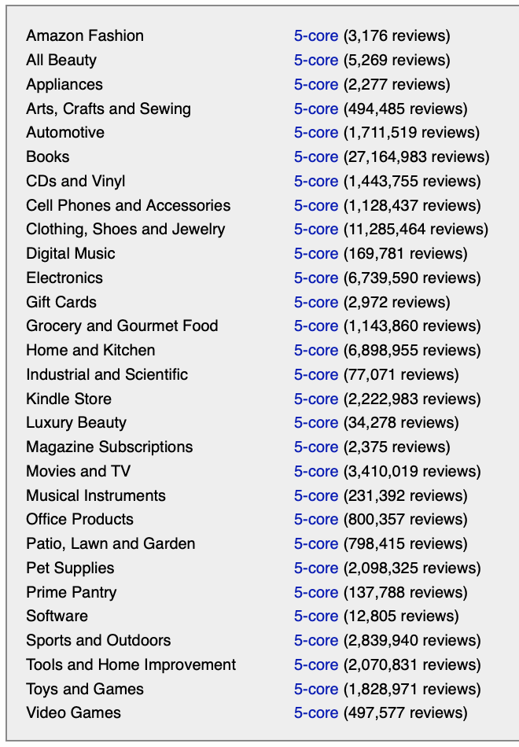
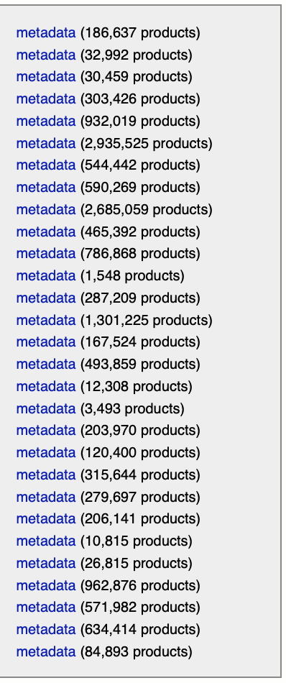
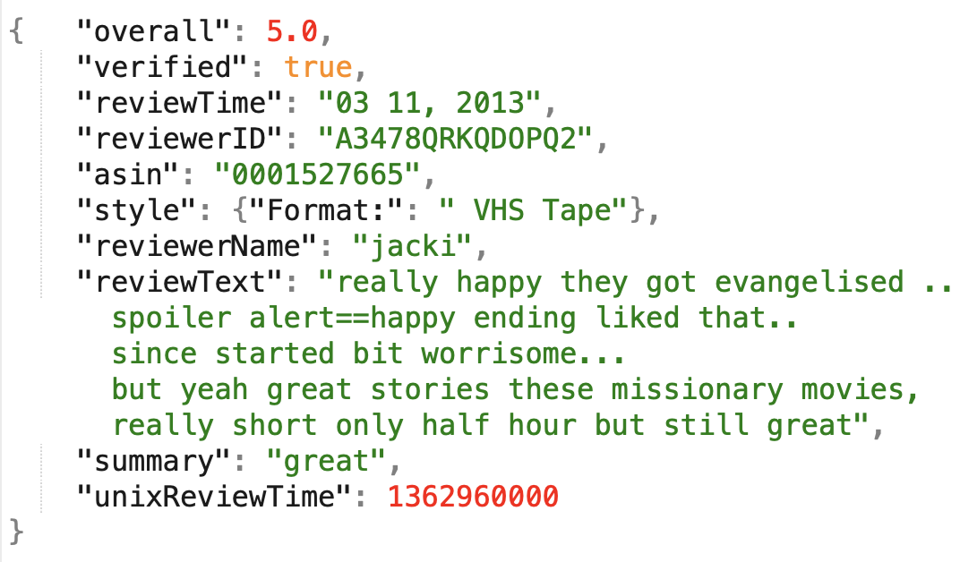
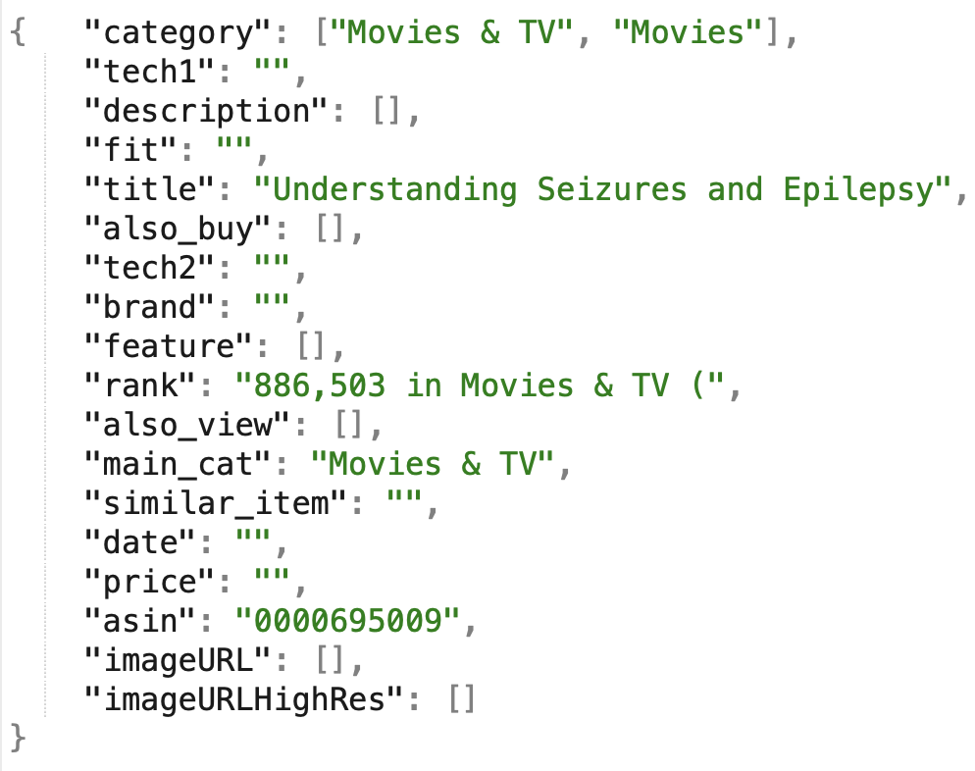
Dataset utilizzato
Recensioni di Amazon
Categorie:
Movies and TV: 5-core: 25’000 metadata: 50’000
CD and Vinyl: 5-core: 25’000 metadata: 50’000
5-core example:
Metadata example:
Fonte: https://nijianmo.github.io/amazon/index.html

Slide 3


Software utilizzato
Python e whoosh
Suddiviso in 4 parti:
JSON_Dataset: Creazione da file json di un file csv
Indexing_Database: Creazione index dal file csv
Search_and_Result: Ricerca nell’index ed elaborazione risultati
Benchmark: Benchmark su risultati ottenuti da alcune query

Slide 4

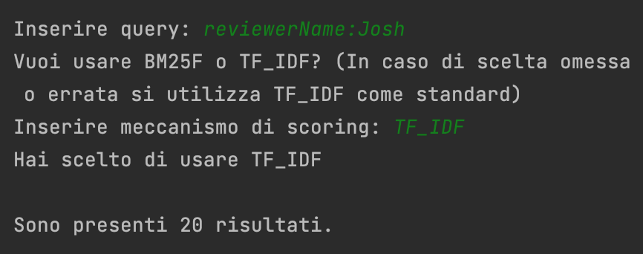
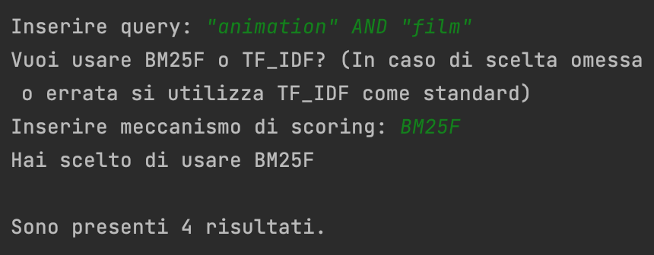
Query Language
Supporto alle queries con OR di default
Operatori booleani OR/AND/NOT
Doppi apici (" ") per proximity search
Ricerca su field
Wildcard queries (? O *)
Range queries
I filtri possono essere usati in combinazione.

Slide 5
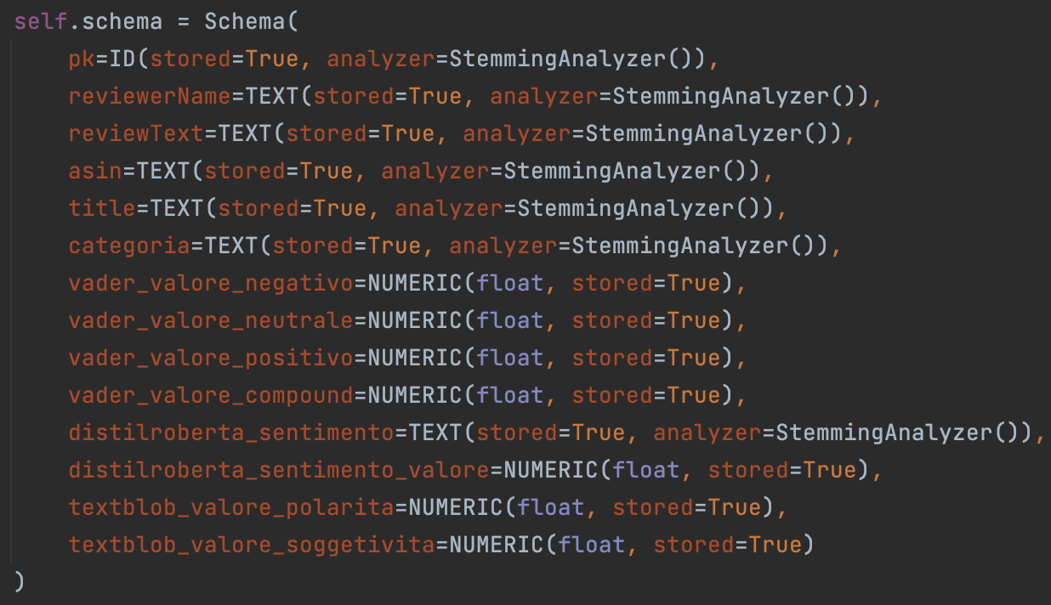
Indexing e Preprocessing
Whoosh consente la creazione di un index.
Attraverso uno schema vengono specificati i campi dei documenti nell'index.
Il preprocessing viene effettuato attraverso:
Analisi lessicale del testo.
Eliminazione delle stopwords.
Stemming.

Slide 6
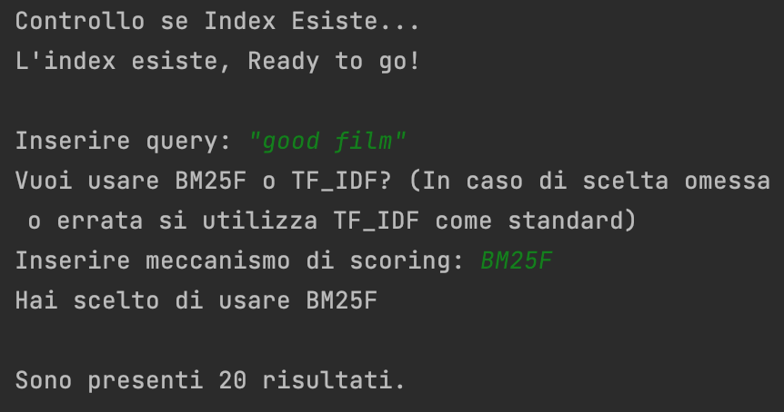
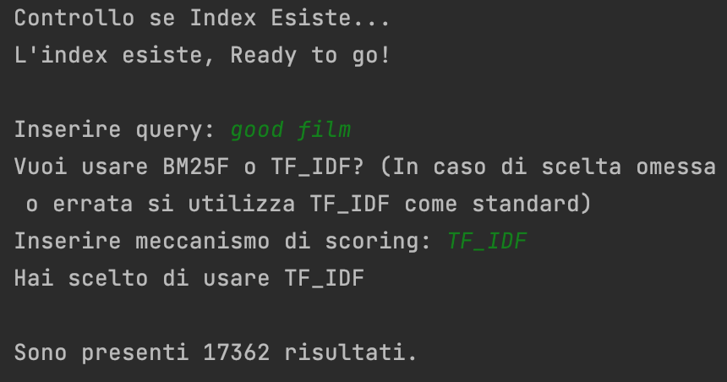
Query Expansion
Due tipologie di ricerca:
Ricerca precisa:
Effettuata tramite doppi apici (" ").
Ricerca solo le parole inserite nella query.
Ricerca non precisa:
Le parole vengono separate.
Per ciascuna parola vengono cercati i suoi sinonimi.
L'espansione della query viene fatta tramite thesaurus Wordnet.
Si aggiungono i sinonimi alla lista di ricerca.

Slide 8
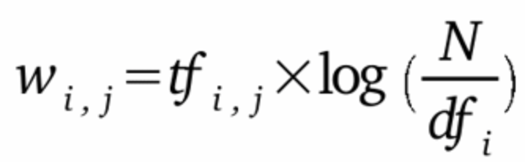
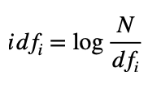
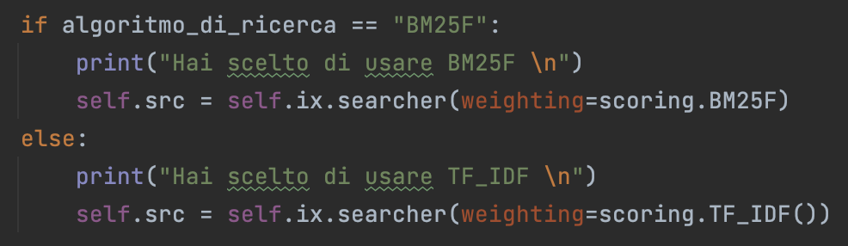
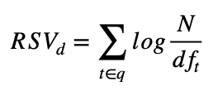
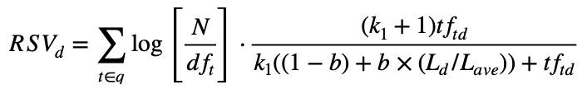
Score Pertinence: TF-IDF, BM25F
Term Frequency- Inverse document frequency
Semplice implementazione
Non considera ordine delle parole e lunghezza documenti
Basato sulla ricorrenza delle parole
Score basso per parole comuni, score alto per termini poco ricorrenti
BestMatch 25
Implementazione più complessa (maggior numero di parametri) Esempio: Lunghezza media documenti, lunghezza query di ricerca
Considera l'ordine delle parole e lunghezza dei documenti

Slide 9

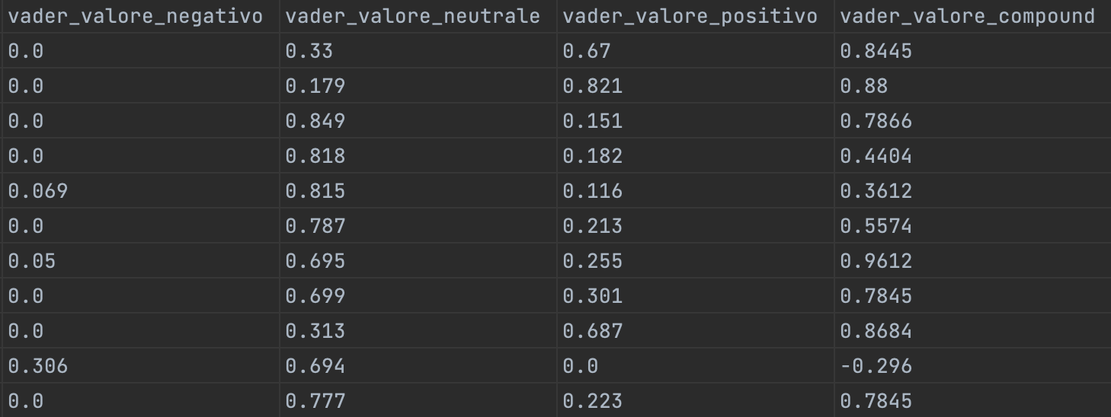
Sentiment Analyzer: Vader
Https://github.com/cjhutto/vaderSentiment
Fornisce 3 valori nel range [0, 1]:
Valore positivo
Valore neutrale
Valore negativo
Fornisce 1 valore nel range[-1, 1]:
Valore compound
Valore negativo: [-1, -0.05]
Valore neutrale: [-0.05, +0.05]
Valore positivo: [+0.05, 1]
Hutto, C.J. & Gilbert, E.E. (2014). VADER: A Parsimonious Rule-based Model for Sentiment Analysis of Social Media Text. Eighth International Conference on Weblogs and Social Media (ICWSM-14). Ann Arbor, MI, June 2014.

Slide 10
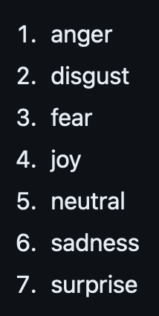

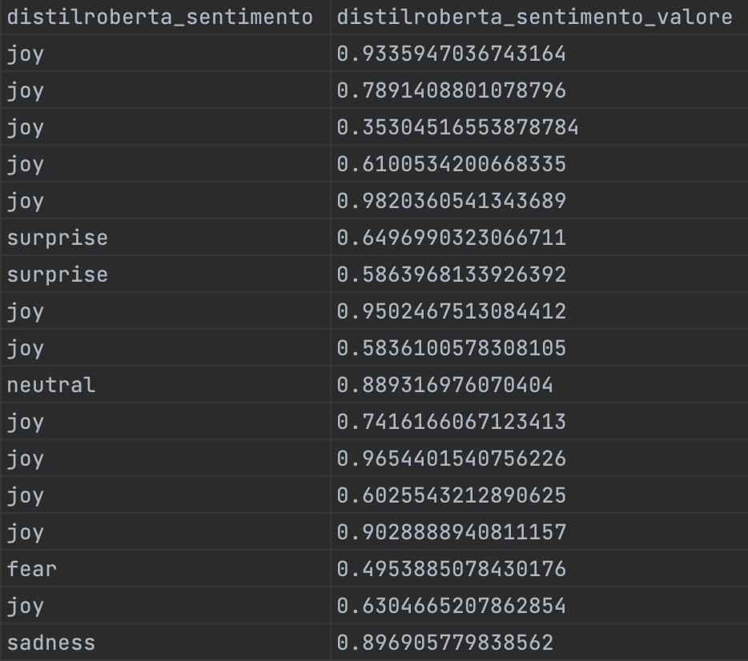
Sentiment Analyzer: DistilRoberta
https://github.com/j-hartmann/emotion-english-distilroberta-base
Basato sul model Bert di Google realizzato nel 2018.
Fornisce un valore nel range [0, 1]
Fornisce 7 tipi di emozioni:
Anger
Disgust
Fear
Joy
Neutral
Sadness
Surprise
Jochen Hartmann, "Emotion English DistilRoBERTa-base". https://huggingface.co/j-hartmann/emotion-english-distilroberta-base/, 2022.

Slide 11

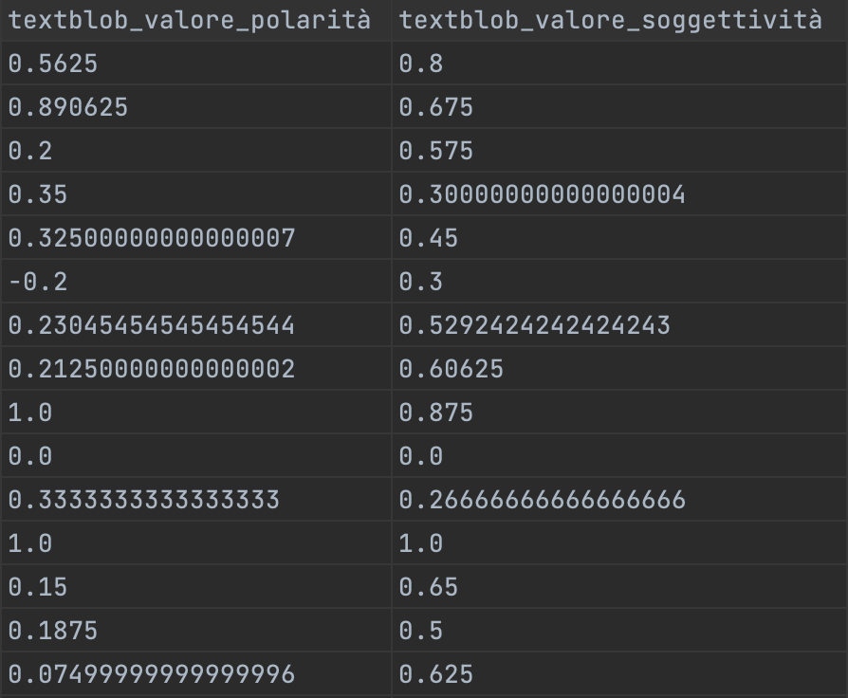
Sentiment Analyzer: TextBlob
https://github.com/sloria/TextBlob
Fornisce 2 valori:
Valore polarità: Indica la positività del sentimento Nel range [-1.0, 1.0]
Valore soggettività: Indica il grado in cui un testo è soggettivo o oggettivo
Nel range [0, 1]

Slide 12
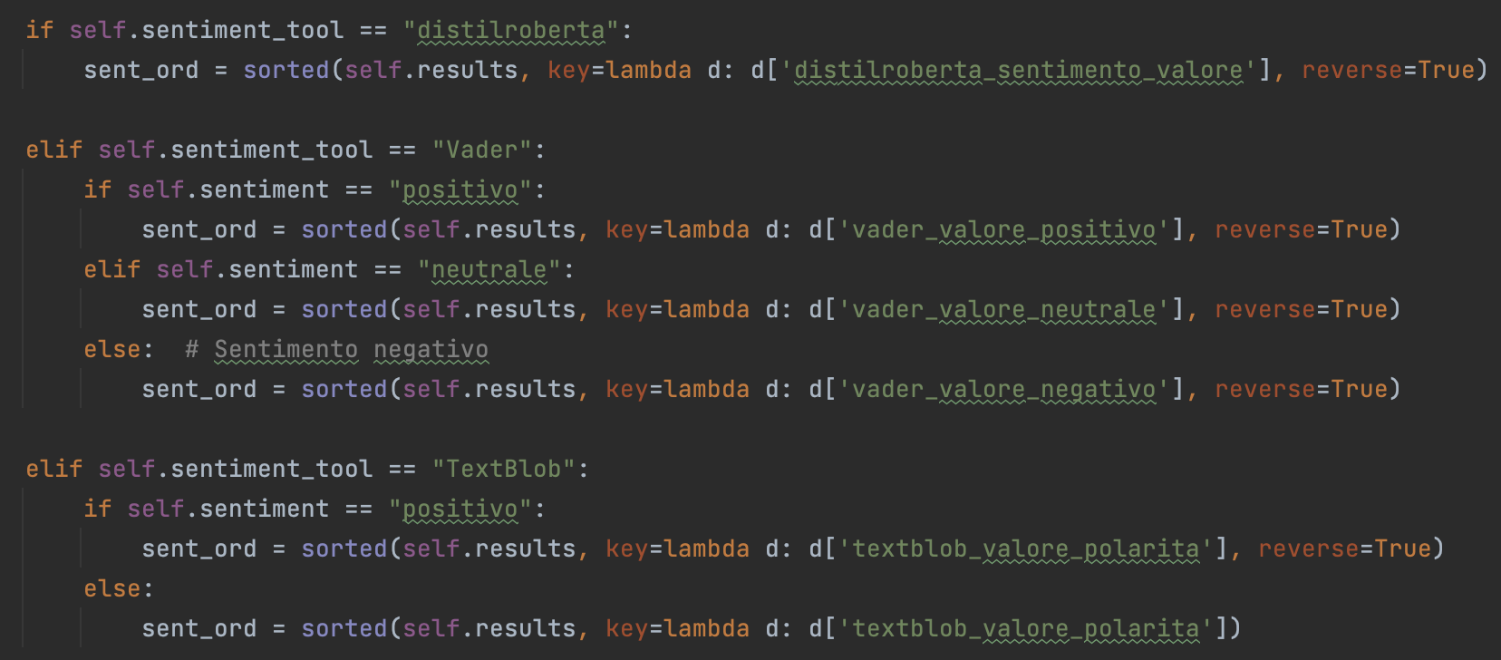
Score sentiment
DistilRoberta
Ordinamento effettuato sul valore del sentimento decrescente
Vader
Positivo
Utilizzato valore sentimento positivo decrescente
Neutrale
Utilizzato valore sentimento neutrale decrescente
Negativo
Utilizzato valore sentimento negativo decrescente
TextBlob
Positivo
Utilizzato valore polarità decrescente
Negativo
Utilizzato valore polarità crescente

Slide 13
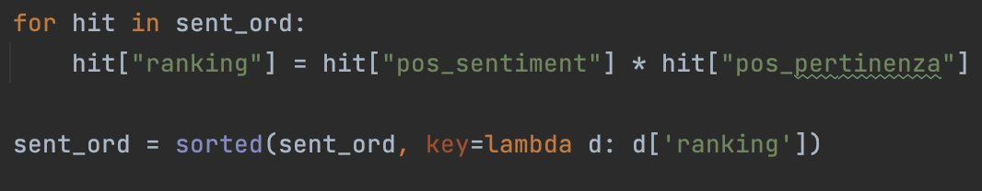
Ranking finale
Ranking finale calcolato moltiplicando il ranking ottenuto dalla sentiment per il ranking ottenuto dalla pertinenza.
I risultati sono poi stati ordinati su questo ranking.
$$Rank_finale=Rank_sentiment∗Rank_pertinence$$

Slide 14

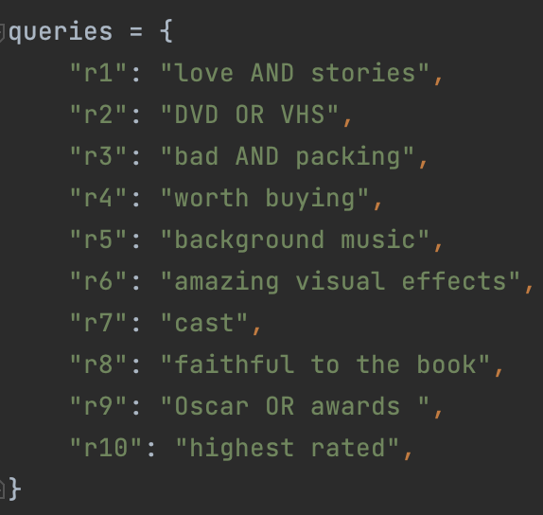
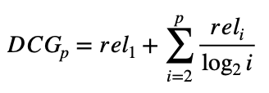
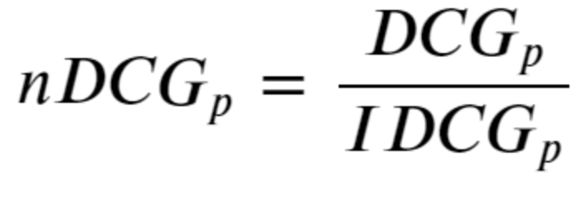
Benchmark
Effettuato su un insieme di 100 recensioni prese in maniera casuale.
Testato con 10 query.
Assegnato manualmente un valore nel range [0, 3] alle query.
Effettuato sulla categoria "Movies and TV".
Utilizzati algoritmi di ricerca TF-IDF e BM25F.
Usato per sentiment analysis Vader positivo.
Calcolato sui risultati DCG e NDCG.

Slide 15
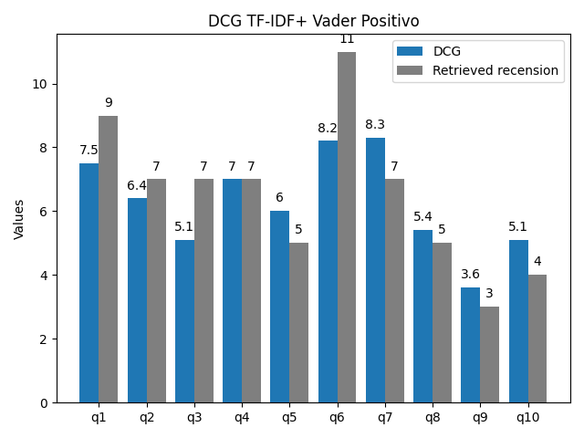
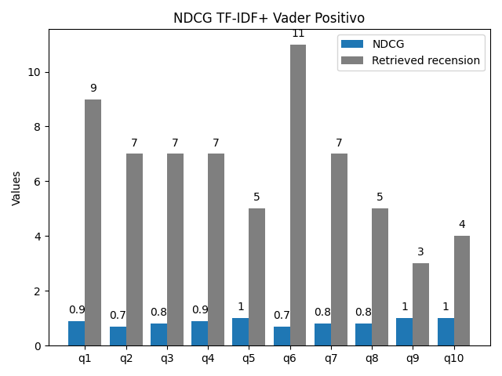
Benchmark - TF-IDF

Slide 16
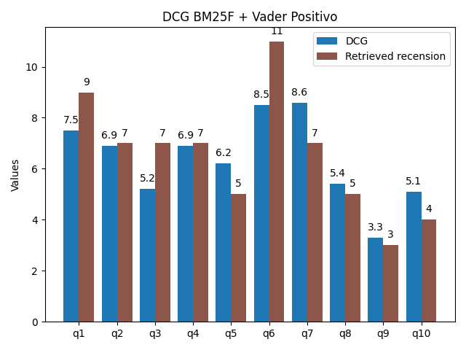
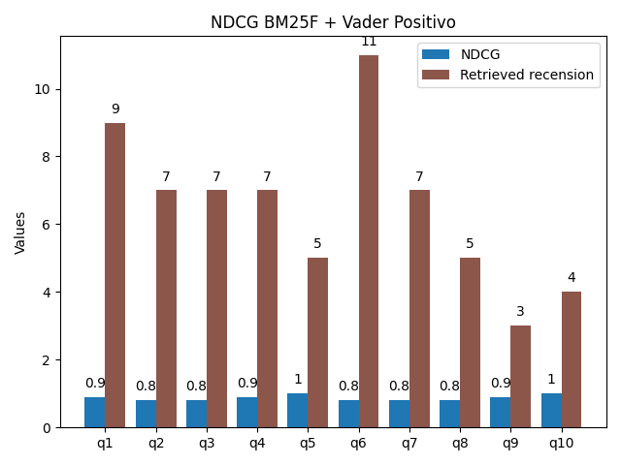
Benchmark – BM25F

